Slide 1
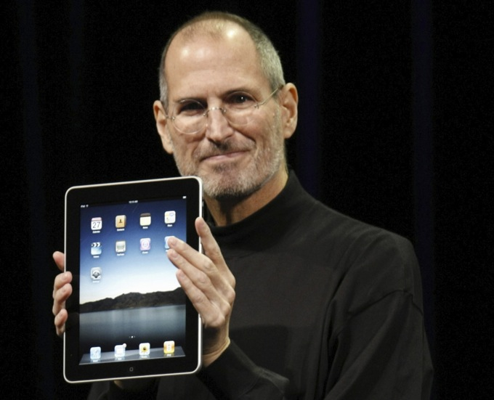
PUNE PROJEKT

Slide 2
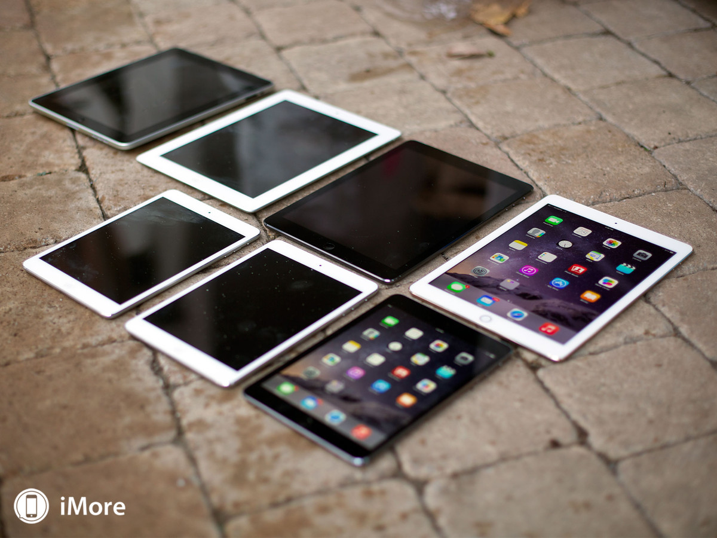
iPad
IPAD
iPad është një tabletë kompjuter i zhvilluar nga Apple Inc. Ajo përmban shumë-bashkëveprim kontakt me të shtypura, video, foto, dhe multimedia audio, shfletimin e internetit, dhe do të vazhdojë më OS aktual iPhone është një pajisje apps. The LED-9,7 Shkod-inch (25 cm) multi-touch në aeroplan switching ekran ngjyrë drejtimin me rezolucion XGA bërë nga Innolux, një degë e Foxconn. Steve Jobs ka për qëllim për iPad për të ripërcaktuar libër mësimi, gazeta, televizion dhe industritë në mënyrë shumë të njëjtën iPod riorganizohet biznesit muzikë. Çmimet për modele në varg Shtetet e Bashkuara nga 499 $ në 829 $ në varësi nga shuma e magazinimit dhe përfshirjen e qasjes 3G.

Slide 3
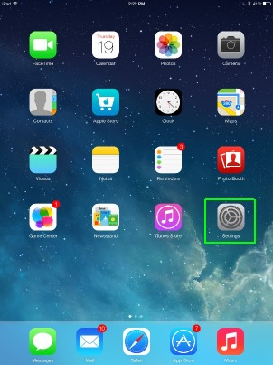
HISTORIA
Zhvillimi i një kompjuter tabletë nga Apple ka filluar me krijimin dhe futjen e Njutonit bazuar MessagePad 100 në vitin 1993. Pjesë e këtij të çojë procesin e zhvillimit në krijimin e thelbi ARM6 si një bashkëpunim mes Apple dhe Acorn Kompjuter. Apple kishte në të njëjtën kohë ka zhvilluar një kompjuter tabletë prototip emrin PenLite por nuk shpëtojnë atë si ajo nuk ka dashur të prekë shitjes Newton. Njutoni Disa më PDAs bazuar ishin futur deri MessagePad 2100, i fundit në serinë e Apple PDAs, ishte ndërprerë në vitin 1998.

